Slide 1
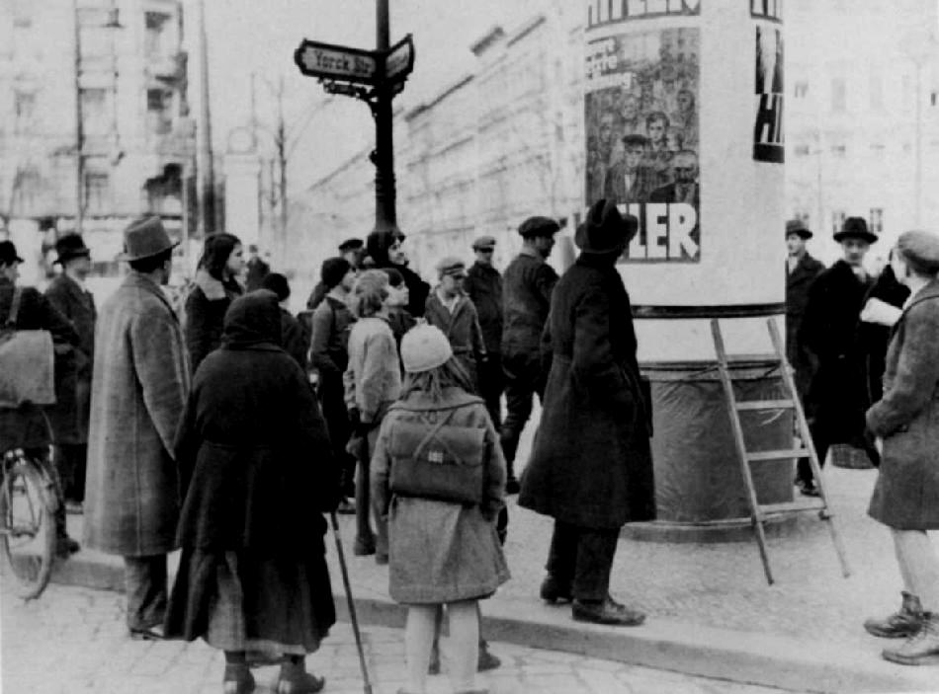
Duitsland in Europa (1918-1991)
Berlijnse Muur en daarna (1961-1991)

Slide 2
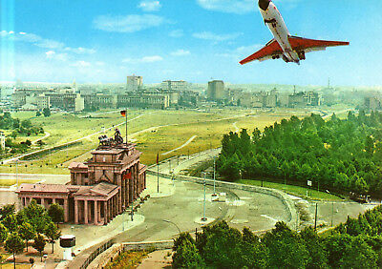
Leidende vraag + Leerdoelen
Duitsland in Europa
  Leidende vraag:
  Wat verklaart de hereniging van beide Duitslanden en hun succesvolle integratie in Europa (1961-1991)?
  Leerdoelen:
  Hoe was de verhouding tussen de twee Duitslanden in de tijd van de Berlijnse Muur?
  Hoe en waardoor viel de Berlijnse Muur en eindigde de Koude Oorlog?
  Welke gevolgen had de Duitse hereniging voor Duitsland en de Europese samenwerking?

Slide 3
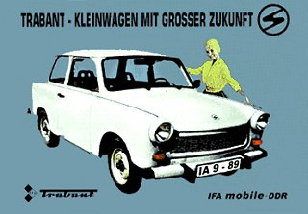
Twee Duitslanden
Duitsland in Europa
  Oost-Duitsland na de bouw van de Berlijnse Muur
  Einde aan massale vertrek arbeidskrachten
  Onderdrukking blijft
  Proberen steun bevolking te krijgen door levenspeil te vergroten
  Hoe verhoog je levenspeil?
  Productie consumptiegoederen opvoeren
  Kwaliteit consumptiegoederen wel laag
  Communisme door bevolking meer aanvaard
  Zelfs ontstaan nationale trots, o.a. door sportprestaties
  Positie DDR versterkt door ontspanning (=detente) tijdens Koude Oorlog
Na de Berlijnse Muur
Twee Duitslanden

Slide 4
Twee Duitslanden
Duitsland in Europa
  Praagse Lente (1968)
  Oorzaak
  Tsjechoslowakije wil hervormen (‘communisme met menselijk gezicht’)
  Vrijheid van meningsuiting
  Vrije verkiezingen
  Er is groot enthousiasme onder bevolking
  Verloop
  In augustus grijpt Sovjet-Unie in
  Troepen Warschaupact vallen Tsjechoslowakije binnen
  Hervormers opgepakt en vervangen
  Gevolg
  Sovjet-Unie formuleert Breznjevdoctrine = als communisme wordt bedreigd, dan wordt ingegrepen
  DDR steunt doctrine en Sovjet-Unie
Na de Berlijnse Muur
Twee Duitslanden
https://duitslandinstituut.nl/artikel/25422/ddr-droeg-steentje-bij-aan-neerslaan-praagse-lente

Slide 5
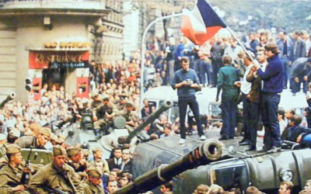
Twee Duitslanden
Praagse Lente toont aan dat de invloedssfeer in Europa vastligt. Tsjechoslowakije hoort bij communistische invloedssfeer en de Verenigde Staten grijpt niet in en protesteert niet
Duitsland in Europa
Na de Berlijnse Muur
Twee Duitslanden
https://duitslandinstituut.nl/artikel/25422/ddr-droeg-steentje-bij-aan-neerslaan-praagse-lente

Slide 6
Twee Duitslanden
Duitsland in Europa
  West-Duitsland na de bouw van de Muur
  Willy Brandt bondskanselier vanaf 1969
  Sociaaldemocraat
  Wil betere relaties met communistische landen
  Ostpolitik = streven naar betere relatie met communistische landen en de DDR, vanaf 1970
  Doel Ostpolitik
  Meer vrijheid voor Oost-Duitsers te verkrijgen
  Meer contact tussen Oost- en West-Duitsers
  Voorbeeld Ostpolitik
  BRD sluit verdragen met Sovjet-Unie en Polen
  Erkenning naoorlogse grenzen van Polen en Sovjet-Unie
  Erkenning Duitse schuld aan Holocaust
Na de Berlijnse Muur
Twee Duitslanden

Slide 7
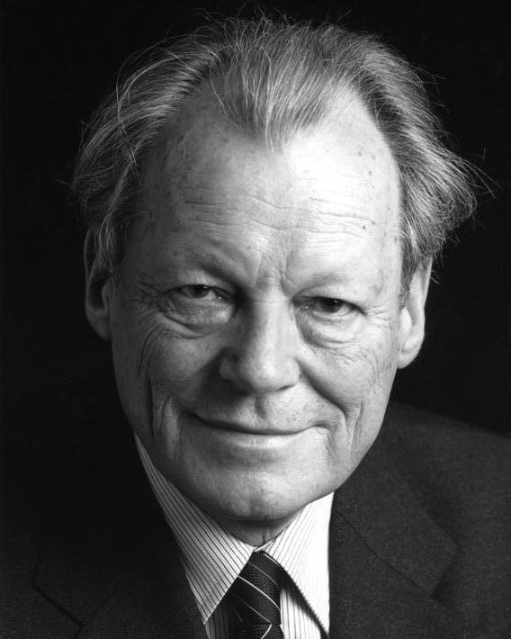
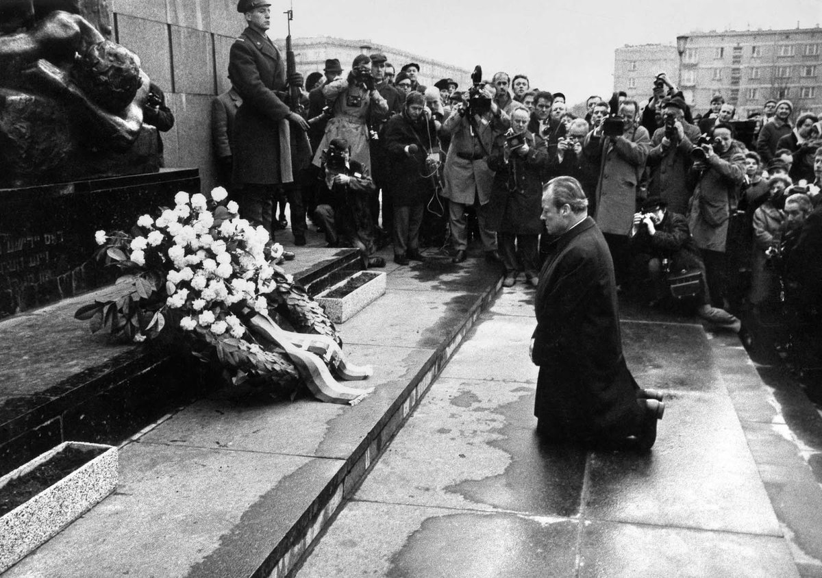
Twee Duitslanden
Duitsland in Europa
Willy Brandt
Na de Berlijnse Muur
Knieval monument joodse getto in Warschau
Twee Duitslanden

Slide 8
Twee Duitslanden
Duitsland in Europa
  Relatie BRD-DDR
  Eerst moeizaam, omdat Ulbricht (DDR) niets van betere relaties met BRD wil weten
  Ulbricht vervangen door Erich Honecker onder druk Sovjet-Unie (1971)
  1972: BRD en DDR erkennen elkaar als gelijkwaardige staten
  BRD blijft streven naar Duitse eenheid
  Willy Brandt: “Duitsers zijn één natie, verdeeld over twee staten.”
  Eenheid bereiken door kleine stapjes, zoals menselijke contacten tussen BRD en DDR
  West-Duitsers krijgen mogelijkheid naar DDR te reizen
  Kinderen en ouders die door deling gescheiden zijn worden herenigd
  Beperkt telefoonverkeer tussen Oost- en West-Berlijn mogelijk
Na de Berlijnse Muur
Twee Duitslanden

Slide 9
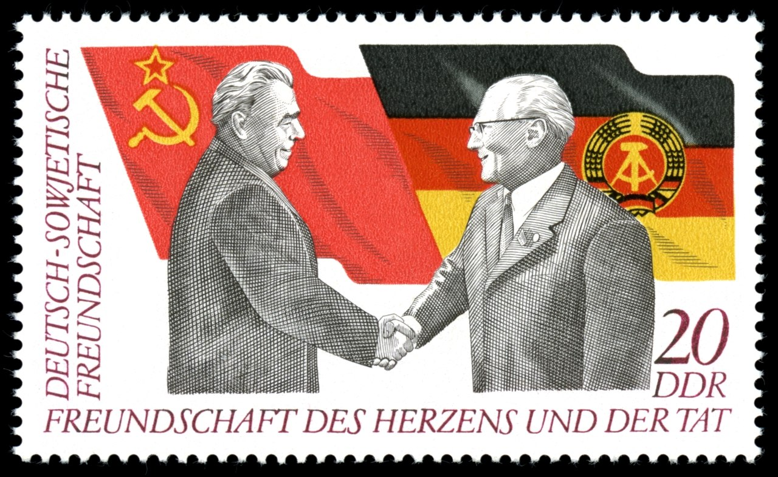
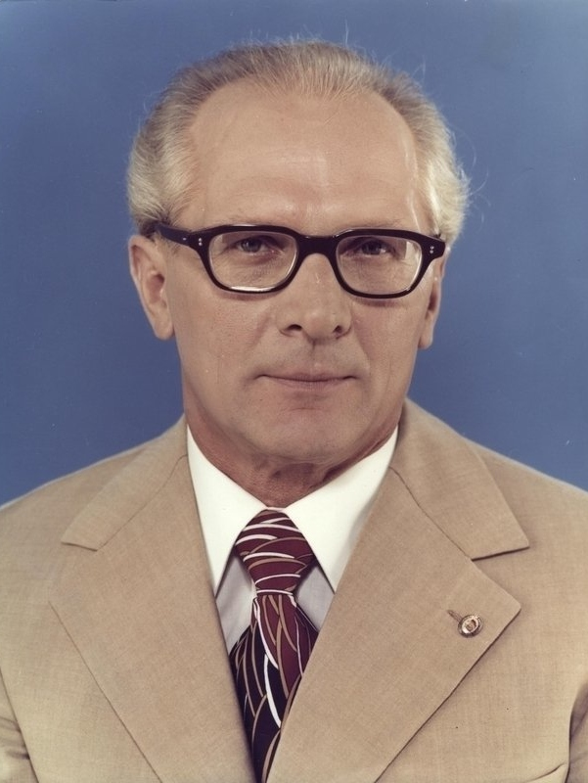
Twee Duitslanden
Duitsland in Europa
Breznjev en Honecker op een postzegel
Erich Honecker
Na de Berlijnse Muur
Twee Duitslanden

Slide 10
Twee Duitslanden
Duitsland in Europa
  West-Duitsland in de jaren 1970
  Economisch sterkste land van Europa
  Het naziverleden wordt bespreekbaar en mensen oordelen kritisch
  Veel studenten vinden denazificatie niet ver genoeg gaan
  Ontstaan protestgeneratie met kritiek op kapitalisme en consumptie
  Rote Armee Fraktion (RAF) ook wel: Baader-Meinhof Gruppe
  Linkse terroristen
  Plegen aanslagen, gijzelen
  DDR steunt terroristen in jaren 1980
  DDR ziet de BRD namelijk nog steeds als vijand
Na de Berlijnse Muur
Twee Duitslanden

Slide 11
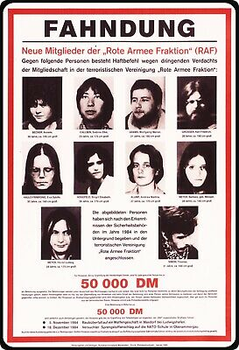

Twee Duitslanden
Duitsland in Europa
Na de Berlijnse Muur
Twee Duitslanden

Slide 12
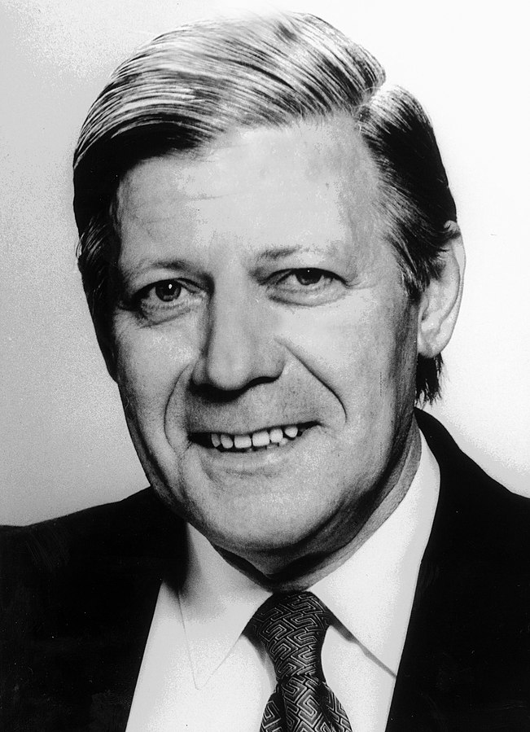
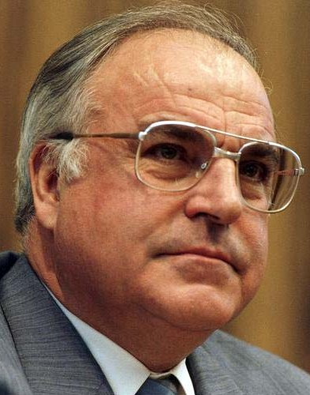
Twee Duitslanden
Schmidt
Duitsland in Europa
  West-Duitsland en de Ostpolitik
  Begonnen met Willy Brandt (1969-1974)
  Opvolgers zetten Ostpolitik voort
  Helmut Schmidt (1974-1982)
  Helmut Kohl (1982-1998)
  Blijkt uit:
  Oost-Duitsers mogen voor kort familiebezoek naar BRD
  Oost-Duitsland en de Ostpolitik
  Erich Honecker ziet scheiding Duitsland als definitief
  “De Berlijnse Muur staat nog wel 100 jaar” (1989)
  De BRD blijft altijd streven naar hereniging
  Politici willen vooral goede verhouding met DDR
  BRD geeft financiële steun en koopt politieke gevangenen vrij
  In DDR nooit georganiseerde oppositie door deze steun en de onderdrukking van de Stasi
Na de Berlijnse Muur
Twee Duitslanden
Kohl

Slide 13
Controlevragen
Duitsland in Europa
  Waarom werd de positie van de DDR tijdens de Koude Oorlog sterker?
  De invloedssferen lagen vast. De DDR werd geaccepteerd als communistische staat.
  Naar aanleiding van welke gebeurtenis werd de Breznjevdoctrine opgesteld?
  De Praagse Lente in 1968
  Vul aan: “De opvolger van DDR-leider Ulbricht was [ …… ].”
  Honecker
  Juist of onjuist? “De DDR bleef altijd streven naar Duitse hereniging.”
  Onjuist. West-Duitsland (BRD) streefde naar hereniging.
  Waarom steunt de DDR de terroristische organisatie RAF?
  Omdat de RAF aanslagen pleegt in de BRD. De DDR ziet de BRD nog altijd als vijand
  De bondskanseliers in de BRD voerden een Ostpolitik. Geef hiervan een voorbeeld.
  Dat mensen uit Oost en West bij elkaar op bezoek mochten / Dat beperkt telefoonverkeer mogelijk was / Dat grenzen worden erkend / Door het geven van financiële steun
Na de Berlijnse Muur
Twee Duitslanden

Slide 14
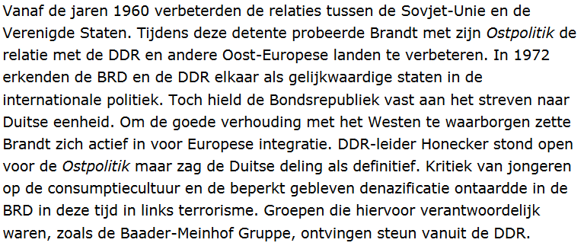
Stofomschrijving
Duitsland in Europa
  Leerdoel:
  Hoe was de verhouding tussen de twee Duitslanden in de tijd van de Berlijnse Muur?

Slide 15
Einde van de Muur
Duitsland in Europa
  Waarom een einde aan de DDR?
  Oorzaken liggen in de Sovjet-Unie
  Gorbatsjov vanaf 1985 aan de macht
  Wil communisme hervormen
  Glasnost (openheid, meer vrijheid)
  Perestroika (verbouwing, meer particulier initiatief)
  Streeft naar ontspanning in Koude Oorlog
  Vindt wapenwedloop te duur
  Wil betere relaties met het Westen
  Gorbatsjov laat Breznjevdoctrine los
  Alle volken mogen eigen keuzes maken
  => Sovjetmilitairen en tanks uit Oost-Europese landen weg
Na de Berlijnse Muur
Einde van de Muur

Slide 16
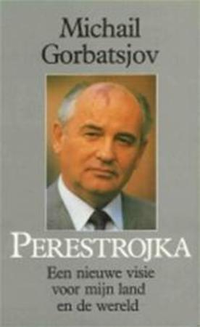
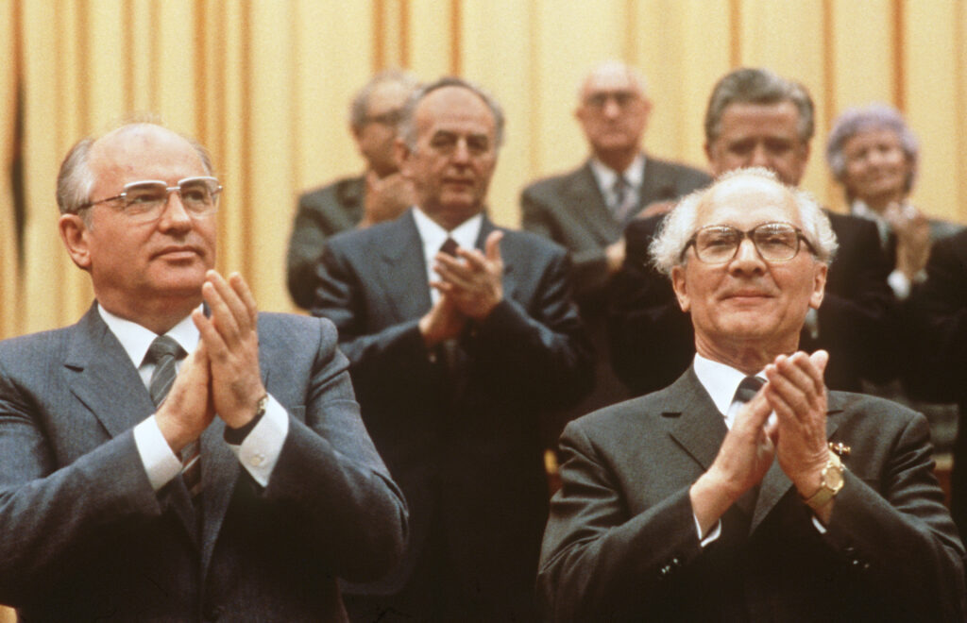
Einde van de Muur
Duitsland in Europa
Na de Berlijnse Muur
Gorbatsjov en Honecker
Einde van de Muur

Slide 17
Einde van de Muur
Duitsland in Europa
  Keerpunt 1989
  In Polen en Hongarije komt communisme ten val
  In Polen vrije verkiezingen en communisten verslagen
  In Hongarije grens met Oostenrijk geopend
  DDR wil geen hervormingen
  Honecker keert zich tegen hervormingen van Gorbatsjov
  Beweert dat alles goed gaat met het land, maar in feite economisch bankroet
  Inwoners DDR zijn goed op de hoogte van situatie in het Westen
  Door familiebezoek
  Door ontvangst West-Duitse televisie
  Er is weinig oppositie, maar wel veel onvrede
Na de Berlijnse Muur
Einde van de Muur

Slide 18
Einde van de Muur
Duitsland in Europa
  Keerpunt 1989
  Na opening IJzeren Gordijn door Hongarije vluchten tienduizenden uit de DDR naar het Westen
  Ook vluchtelingen via Tsjechoslowakije
  DDR-regering sluit grens met Tsjechoslowakije
  Er breken protesten uit
  Protesten beginnen in Leipzig met maandagavonddemonstraties onder de leus ‘Wir sind das Volk’
Na de Berlijnse Muur
Einde van de Muur

Slide 19
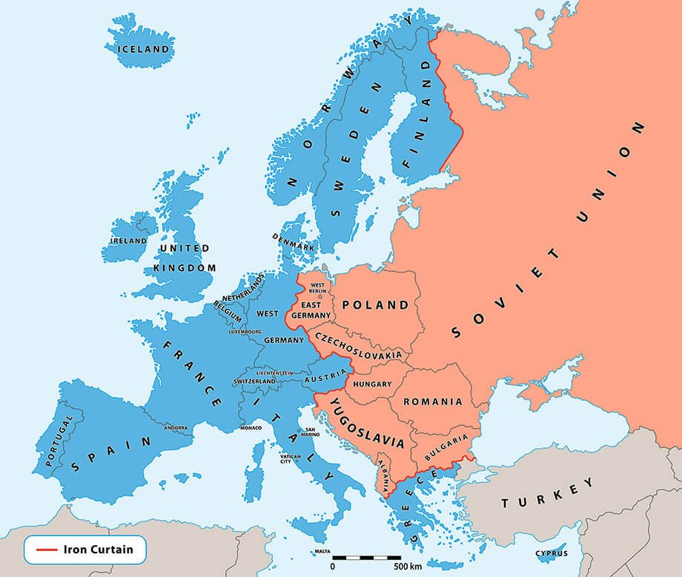
Einde van de Muur
Duitsland in Europa
Na de Berlijnse Muur
Einde van de Muur

Slide 20
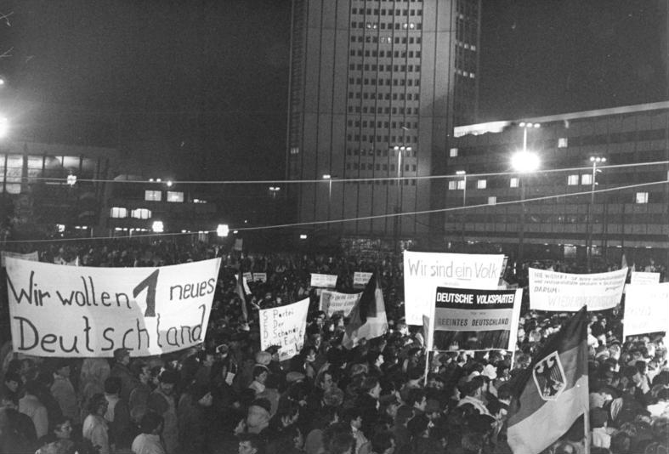
Einde van de Muur
Duitsland in Europa
Na de Berlijnse Muur
Einde van de Muur

Slide 21
Einde van de Muur
Duitsland in Europa
  Keerpunt 1989
  Op 7 oktober 1989 viert de DDR haar 40 jarig jubileum in Oost-Berlijn
  Demonstraties in Oost-Berlijn
  Honecker wordt afgezet en opvolgers willen in gesprek met bevolking
  Protesten nemen toe
  Op 4 november 1989 1 miljoen demonstranten op Alexanderplein in Oost-Duitsland
  DDR regering vreest bestorming van de Muur
  Regering in paniek
  Vrij reizen naar het Westen nu mogelijk (9 november 1989)
  Plotselinge besluit leidt tot enorme toeloop Berlijnse Muur
Na de Berlijnse Muur
Einde van de Muur

Slide 22
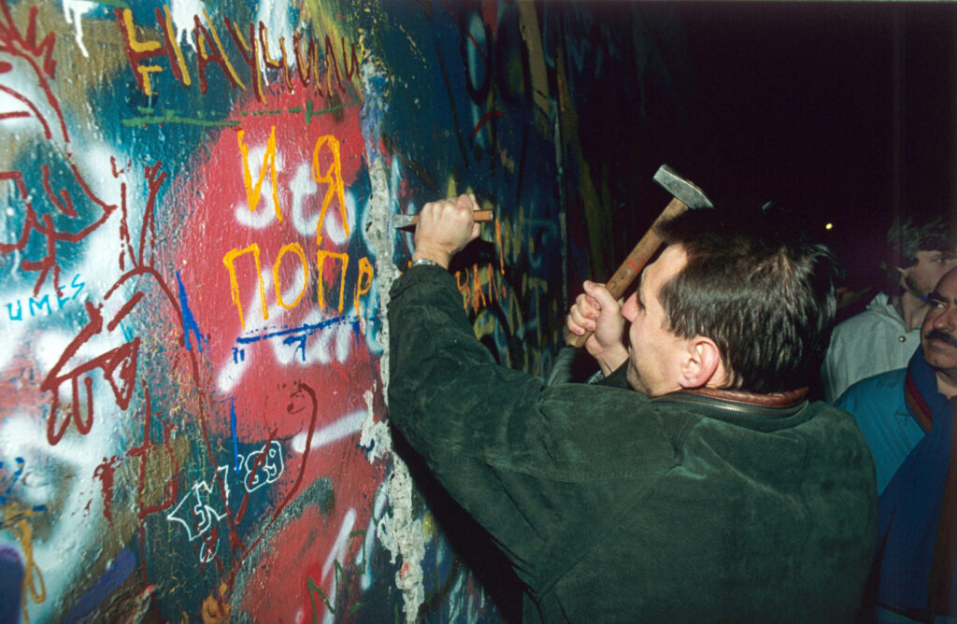
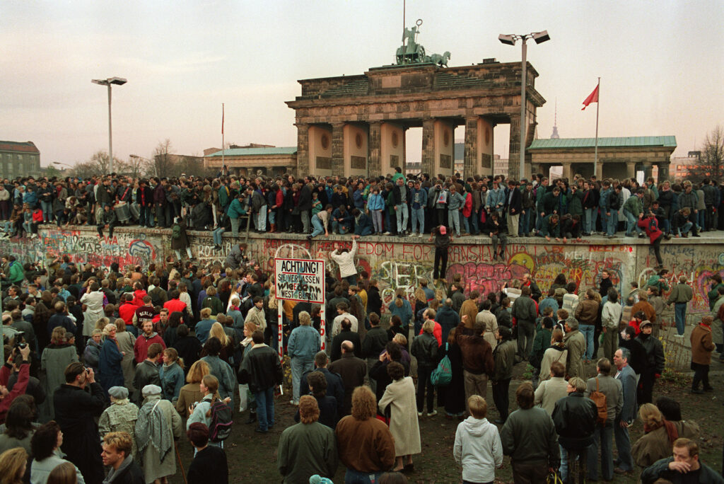
Einde van de Muur
Duitsland in Europa
Na de Berlijnse Muur
Einde van de Muur

Slide 23
Controlevragen
Duitsland in Europa
  Vul aan: ‘Glasnost betekent [ …. ] en Perestroika betekent [ …. ] .’
  Openheid, Verbouwing
  Waarom streeft Gorbatsjov naar ontspanning in de Koude Oorlog?
  Hij vindt de wapenwedloop te duur en wil betere relaties met het Westen
  Waarom wordt het jaar 1989 als keerpunt gezien?
  In Polen zijn vrije verkiezingen, Hongarije (en Tsjechoslowakije) opent de grens met het Westen en de Muur valt in dit jaar. Er komt dan een einde aan de deling van Duitsland
  Waardoor zijn Oost-Duitsers goed op de hoogte van de situatie in het Westen?
  Door familiebezoek, door ontvangst West-Duitse televisie
Na de Berlijnse Muur
Einde van de Muur

Slide 24
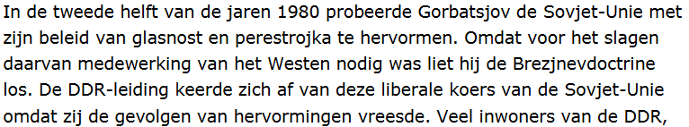
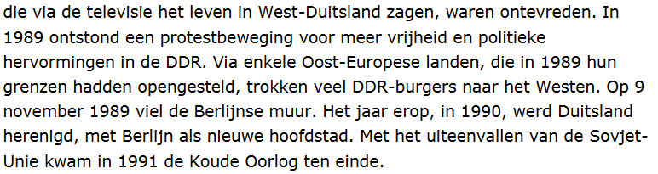
Stofomschrijving
Duitsland in Europa
  Leerdoel:
  Hoe en waardoor viel de Berlijnse Muur en eindigde de Koude Oorlog?

Slide 25
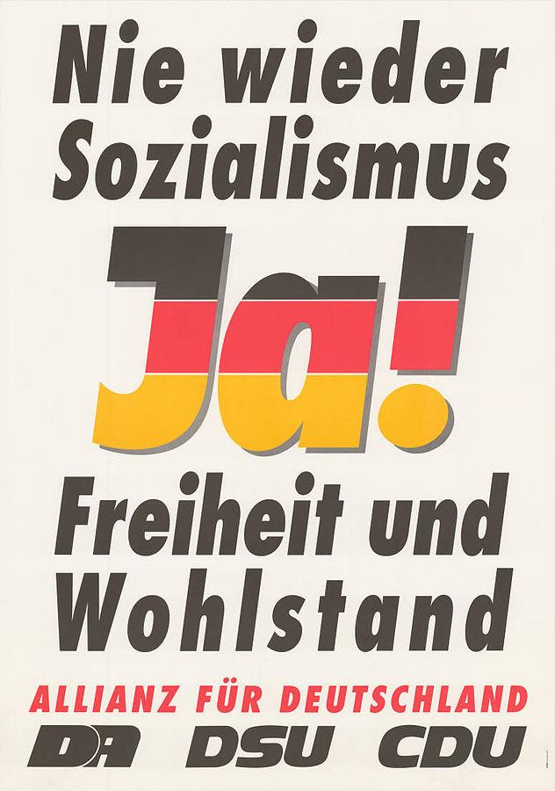
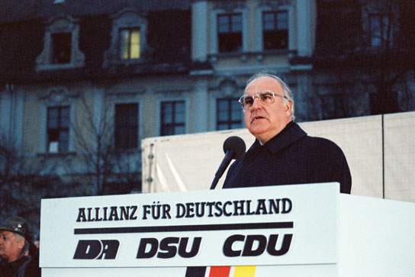
Het herenigde Duitsland
Duitsland in Europa
  Na de val van de Muur
  Binnen 1 jaar einde aan de DDR
  Bondskanselier Kohl lanceert plan voor hereniging Duitsland
  Berlijn wordt hoofdstad
  Groot enthousiasme
  Wir sind das volk wordt Wir sind ein Volk
  In maart 1990 verkiezingen in DDR
  Alliantie voor Duitsland wint (gesteund door CDU van Kohl)
  Alliantie onderhandelt met BRD over hereniging
  3 oktober 1990: DDR opgeheven en gaat op in de BRD
Na de Berlijnse Muur
Herenigd Duitsland

Slide 26
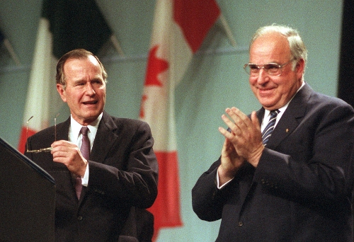
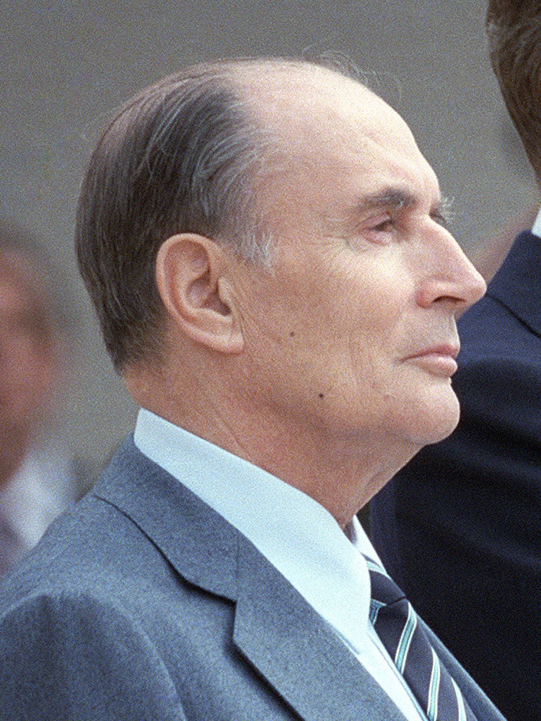
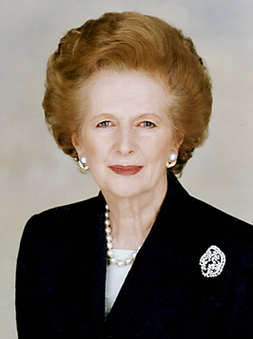
Het herenigde Duitsland
Duitsland in Europa
  Duitse hereniging
  Duitsland heeft toestemming vroegere geallieerden nodig
  Amerikaanse president Bush sr. steunt Kohl
  Gorbatsjov van de Sovjet-Unie steunt Kohl na toezegging economische hulp
  Al in 1991 valt de Sovjet-Unie uit elkaar in 15 staten, waarvan Rusland de grootste is.
  Frankrijk en Groot-Brittannië eerst tegen hereniging
  Zijn bang voor een te machtig Duitsland
Na de Berlijnse Muur
Herenigd Duitsland
Bush sr en Helmut Kohl
Mitterand
Thatcher

Slide 27
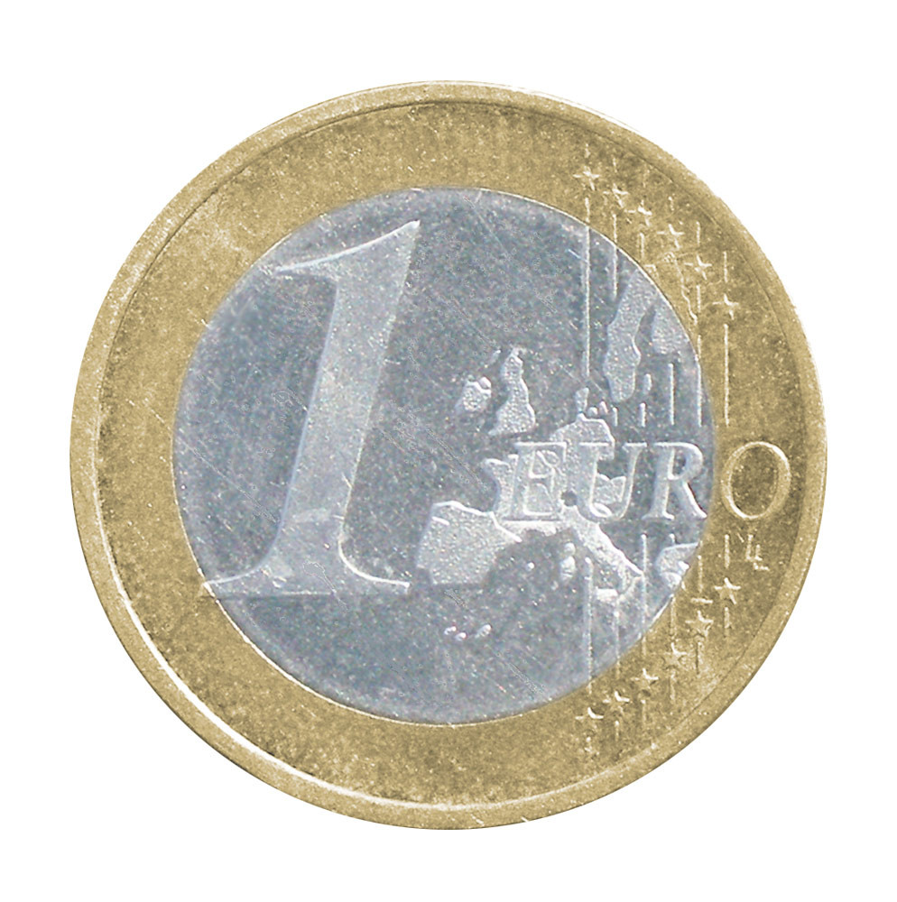
Het herenigde Duitsland
Duitsland in Europa
  Kohl stelt Europese regeringsleiders gerust
  Duitsland hoort bij het Westen
  ‘Geen Duits Europa, maar een Europees Duitsland’
  Duitsland blijft lid van de NAVO
  Europese samenwerking wordt versterkt
  Verdrag van Maastricht (1992)
  Invoering Europese munt, de Euro (vanaf 2002)
  Vorming Europese Unie (nu nog EEG, vanaf 2002)
  Uitbreiding Europese Unie naar voormalige Oostblok (vanaf 2004)
Na de Berlijnse Muur
Herenigd Duitsland

Slide 28
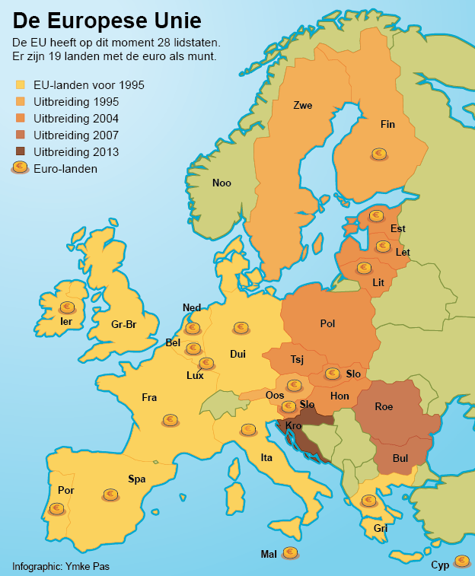
Het herenigde Duitsland
Duitsland in Europa
Na de Berlijnse Muur
Herenigd Duitsland

Slide 29
Het herenigde Duitsland
Duitsland in Europa
  Binnenlandse problemen van Duitsland
  DDR integreert moeilijk (Ossies)
  Oost-Duitsland blijft economisch achter
  Kohl had Oost-Duitsers welvaart beloofd, maar:
  Oost-Duitse economie staat er heel slecht voor
  Grote werkloosheid
  Moeite met de democratie (hang naar verleden: ‘ostalgie’)
  Immigratie vormt probleem Duitse economie
  Grote Turkse gemeenschap (gastarbeiders, vanaf 1960)
  Na val IJzeren Gordijn asielzoekers en immigranten uit Oost-Europa
  Leidt begin 1990 tot vreemdelingenhaat
  Vooral in Oost-Duitsland geweld gebruikt tegen vreemdelingen
  Recht op asiel in Duitsland wordt beperkt
  Asielaanvragen daalt
  Geweldsincidenten nemen af
Na de Berlijnse Muur
Herenigd Duitsland

Slide 30
Controlevragen
Duitsland in Europa
  In welk jaar wordt de DDR opgeheven en gaat het op in de BRD?
  1990
  Juist of onjuist? “Vooral de Sovjet-Unie onder leiding van Gorbatsjov was tegen een Duitse hereniging.”
  Onjuist. Ook landen als Frankrijk en Groot-Brittannië waren eerst tegen. De Sovjet-Unie ging ook akkoord door toezegging van economische hulp.
  Wat bedoelde Kohl met de uitspraak ‘Geen Duits Europa, maar een Europees Duitsland’ ?
  Daarmee gaf hij aan dat Duitsland wil integreren in Europa.
  Vul aan: “Met [ …… ] wordt bedoeld dat Oost-Duitsers een hang hebben naar een verleden waarin alles beter was.”
  Ostalgie
  Waarom nam het aantal geweldsincidenten tegen asielzoekers juist in de jaren 1990 toe?
  Omdat het Ijzeren Gordijn was gevallen en veel asielzoekers en immigranten naar Duitsland kwamen. Dit leidde tot spanningen, vooral in voormalig Oost-Duitsland.
Na de Berlijnse Muur
Twee Duitslanden

Slide 31
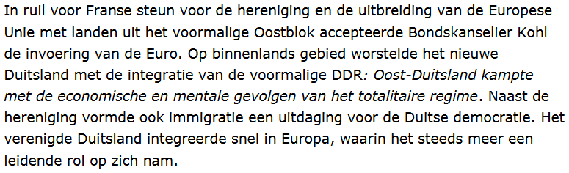
Stofomschrijving
Duitsland in Europa
  Leerdoel:
  Welke gevolgen had de Duitse hereniging voor Duitsland en de Europese samenwerking?

